Slide 1
Redes Neuronales
Mayo 13 de 2019
Introducción a las redes neuronales
Funciones de activación
Perceptrón multicapa
Algoritmos de deep learning
Docente: Carlos Alejandro Trujillo Anaya – carlostrujillo@itm.edu.co
Inteligencia Artificial
Ingeniería de Sistemas

Slide 2
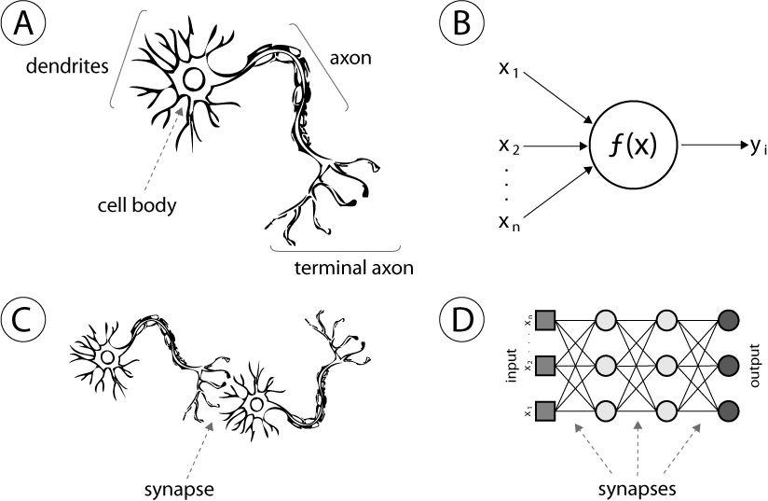
Redes neuronales artificiales
Las redes neuronales artificiales son modelos inspirados en la estructura y/o función de las redes neuronales biológicas.
https://cdn-images-1.medium.com/max/1200/1*eBMwpBBboAXgqsawwOKkPw.png

Slide 3
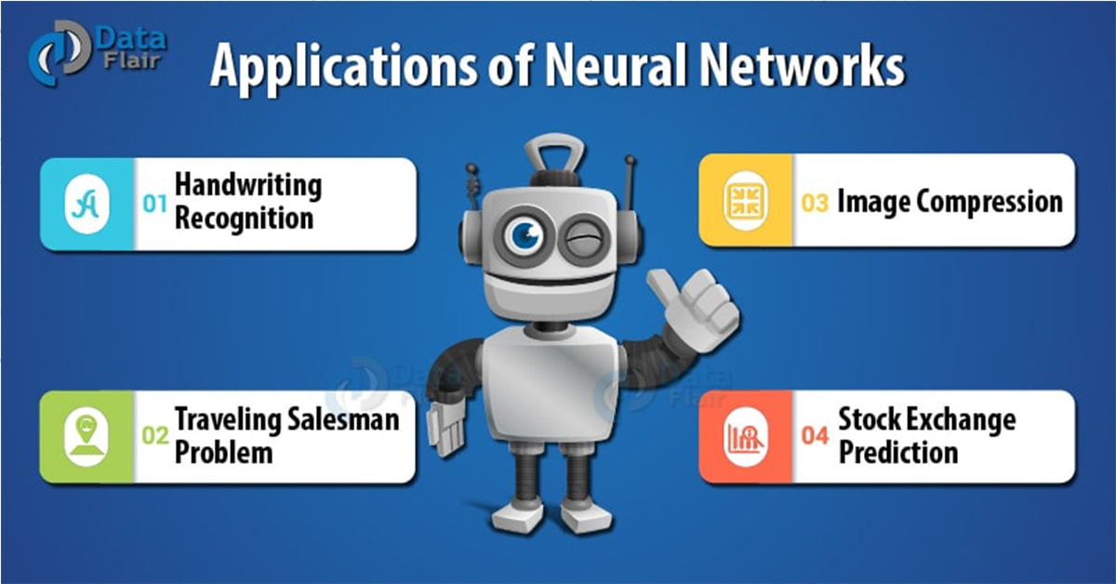
Redes neuronales artificiales
Estos algoritmos se basan en el acople de patrones y se usan comúnmente para problemas de regresión y clasificación, pero en realidad son un sub-campo enorme que consta de cientos de algoritmos y variaciones para todo tipo de problemas.

Slide 4
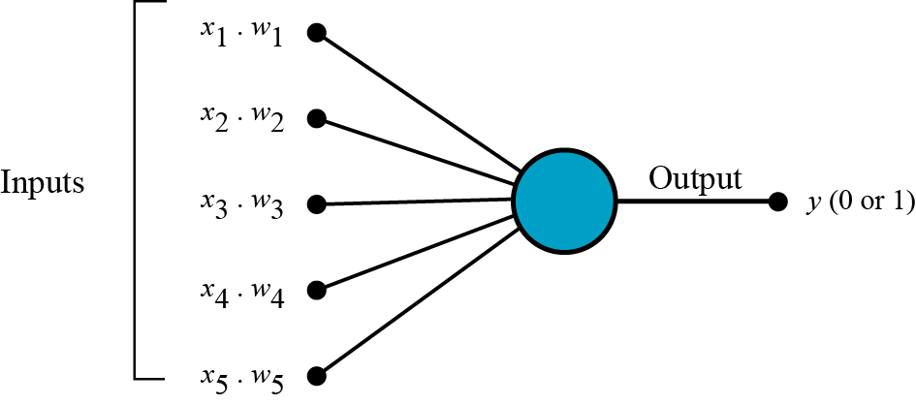
Redes neuronales artificiales
Los algoritmos (clásicos) más populares son:
Perceptron
Back-Propagation
Hopfield Network
Radial Basis Function Network (RBFN)
Convolutional neural networks
https://towardsdatascience.com/what-the-hell-is-perceptron-626217814f53

Slide 5


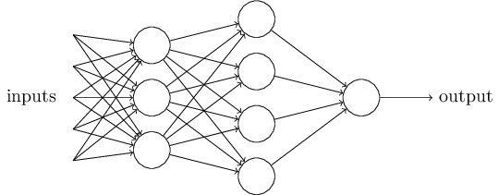
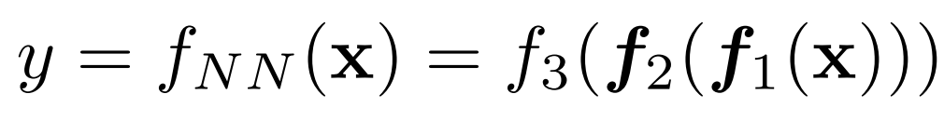

Redes neuronales artificiales
Una red neuronal se puede expresar matemáticamente como
₃
En el caso de una red de tres capas
http://neuralnetworksanddeeplearning.com/chap1.html
Donde las dos primera funciones vienen dadas por:
Andriy Burkov, “The hundred-page machine learning book”, chapter 6.

Slide 6


Redes neuronales artificiales
En esta expresión es una matriz con los pesos de las neuronas en la capa dada, y el vector corresponde a los bias u offsets de cada neurona en cada capa.
₃
Estos parámetros se ajustan empleando el algoritmo del descenso del gradiente o alguna de sus variantes sobre una función de costo particular.
http://neuralnetworksanddeeplearning.com/chap1.html
Andriy Burkov, “The hundred-page machine learning book”, chapter 6.

Slide 7
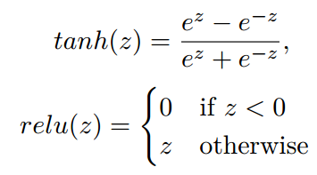

Redes neuronales artificiales
En esta expresión es la función de activación. Esta función puede tener la forma:
₃
http://neuralnetworksanddeeplearning.com/chap1.html
Sig(z)=1/${\text{(1+}\text{e}}^{−z})$
Andriy Burkov, “The hundred-page machine learning book”, chapter 6.

Slide 8
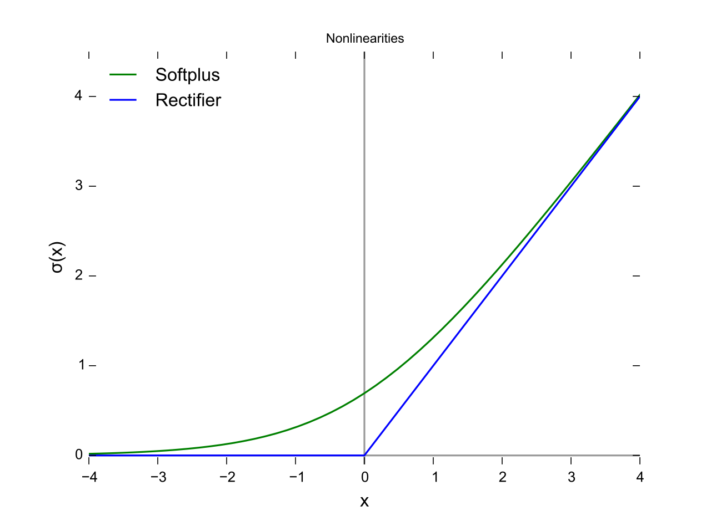
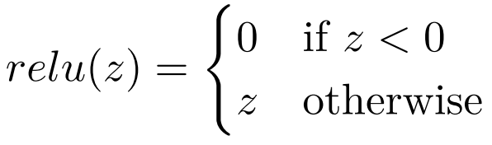
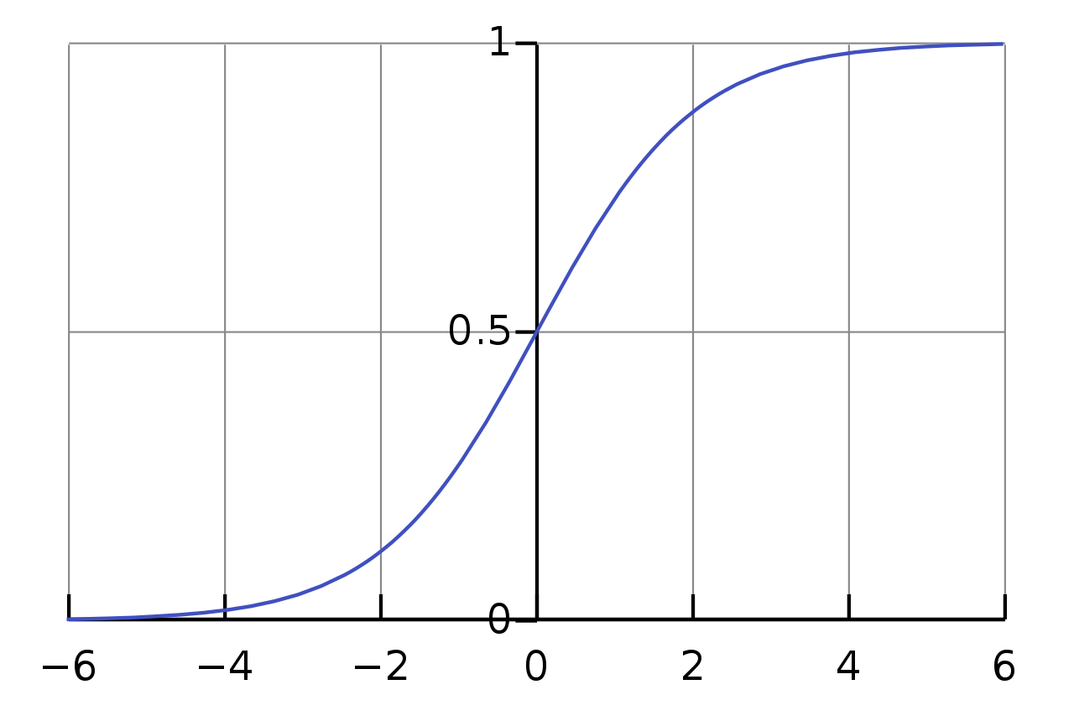
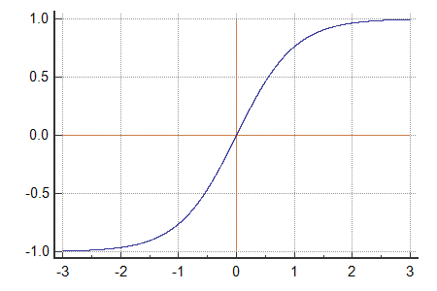
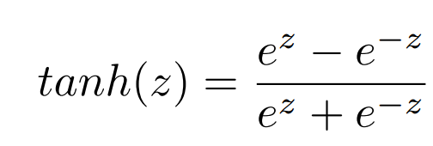

Funciones de activación
Sig(z)=1/${\text{(1+}\text{e}}^{−z})$

Slide 9
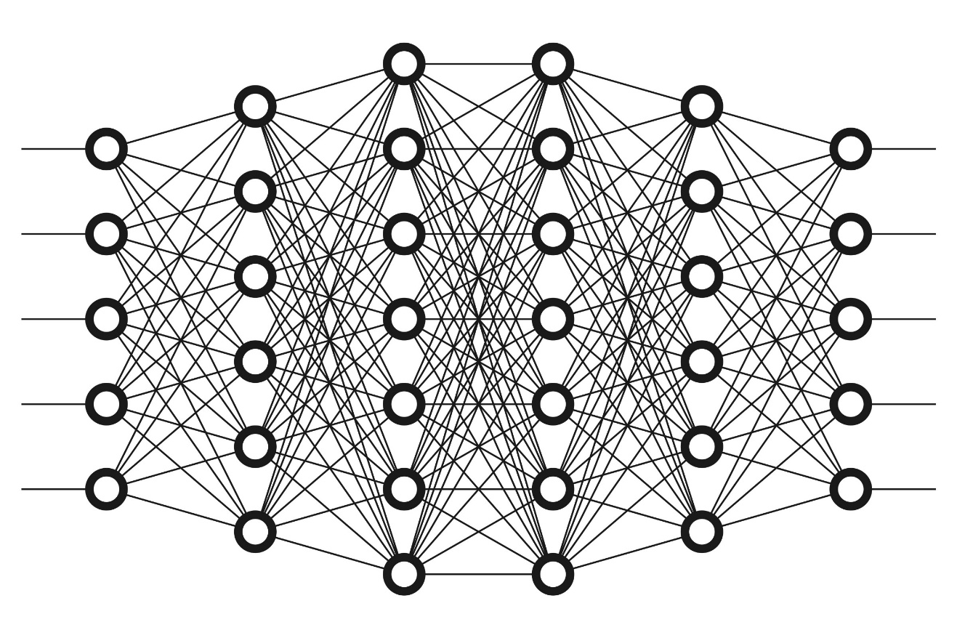
Algoritmos de deep learning
Una definición establece que estos algoritmos son todos aquellos que involucran redes con mas de dos capas ocultas y, al menos, alguna de las capas de una naturaleza distinta a la tradicional fully-connected.

Slide 10
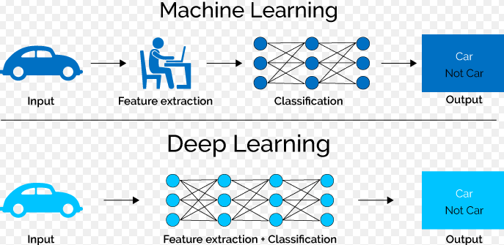
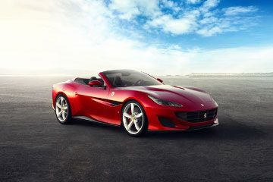
Algoritmos de deep learning
En particular están orientadas a la solución de problemas de clasificación en imágenes y video.
Podemos procesar las entradas directamente!
https://www.houseofbots.com/news-detail/3620-4-most-popular-20-free-online-courses-to-learn-deep-learning

Slide 11
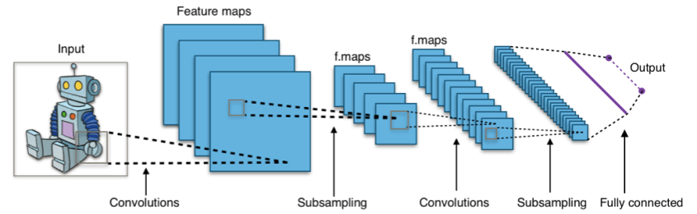
Redes neuronales convolucionales
Estas redes conservan la estructura espacial de los datos. Se desarrollaron para tareas de reconocimiento de objetos como el reconocimiento de dígitos escritos.
https://www.jessicayung.com/explaining-tensorflow-code-for-a-convolutional-neural-network/

Slide 12
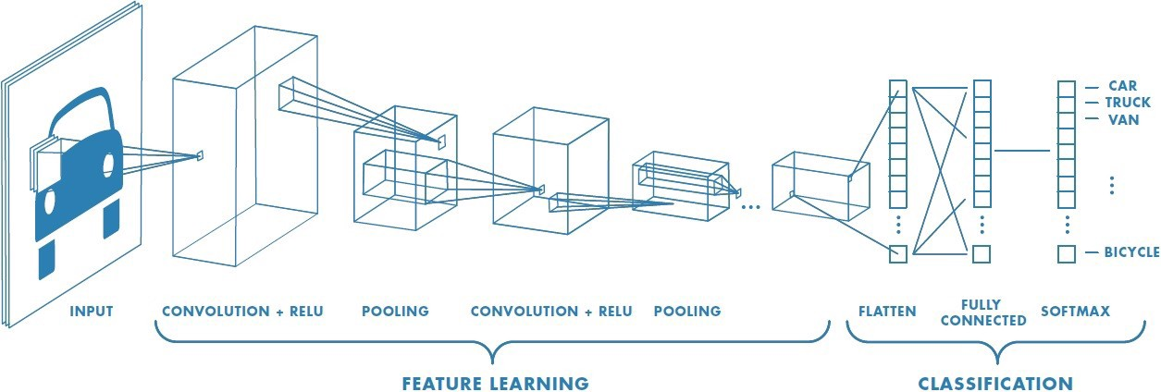
Redes neuronales convolucionales
Su estructura la componen tres módulos principales: los filtros (capas convolucionales), el sub-muestreo (max-pooling) y un perceptrón.
https://towardsdatascience.com/a-comprehensive-guide-to-convolutional-neural-networks-the-eli5-way-3bd2b1164a53

Slide 13
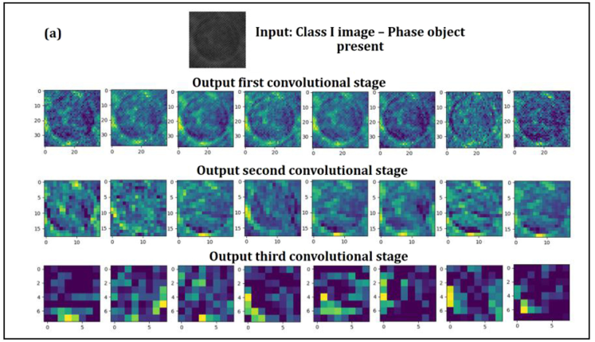
Redes neuronales convolucionales
Los filtros son los componentes fundamentales de la capa convolucional, a partir de ellos se construyen los mapas de características. Cada uno se enfoca en una determinada característica que “busca” en la imagen a procesar.
C. Trujillo and J. Garcia-Sucerquia

Slide 14
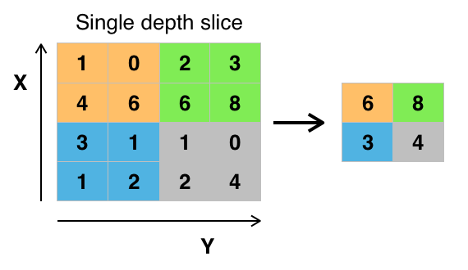
Redes neuronales convolucionales
Las capas pooling sub-muestrean la información que se obtiene para cada mapa de características. A través de este proceso consolidan la información obtenida en una etapa convolucional.
https://en.wikipedia.org/wiki/Convolutional_neural_network

Slide 15
Redes neuronales convolucionales
El perceptrón es quien finalmente lleva a cabo la tarea de clasificación (o regresión) a partir de las características extraídas en las etapas convolucionales.
https://towardsdatascience.com/a-comprehensive-guide-to-convolutional-neural-networks-the-eli5-way-3bd2b1164a53

Slide 16
Redes neuronales convolucionales
Algunos trucos con las CNN
El tamaño del campo receptivo de los filtros debe ser más grande, a medida que se emplean imágenes más grandes.
El paso puede ser más grande, si la imagen a procesar es más grande.
El número de filtros por capa convolucional aumenta, a medida que nos vamos adentrando en la red.
El campo receptivo del pooling normalmente es de 2x2, para descartar el 75% de los datos de etapas anteriores (y así evitar overfitting).
Hay que emplear data augmentation.
Hay que emplear dropout para evitar overtiffing.
https://machinelearningmastery.com/crash-course-convolutional-neural-networks/

Slide 17
Referencias
Andriy Burkov, “The hundred-page machine learning book”, chapter 6.
Shai Shalev-Shwartz and Shai Ben-David “Understanding Machine Learning: From Theory to Algorithms”, chapter 20.
https://machinelearningmastery.com/regression-tutorial-keras-deep-learning-library-python/
https://machinelearningmastery.com/tutorial-first-neural-network-python-keras/
Lecun Y, Bengio Y, Hinton G. Deep learning. Nature 2015;521:436–44

